Slide 1
Образи нових жінок-інтелектуалок у творчості Ольги Кобилянської
Підготувала
учениця 10 класу
Калмикова Оксана
Перевірила
вчитель з української мови та літератури
Федоренко Н.Г.

Slide 2
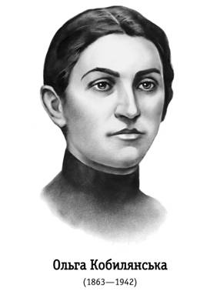
Кобилянська Ольга Юліанівна
Народилася Ольга Кобилянська 27 листопада 1863р. у містечку Гура-Гумора в Південній Буковині в багатодітній сім'ї дрібного урядовця. З дитячих років вона знала не тільки українську, а й польську та німецьку мови, якими говорили в її родині. Дитинство й юність майбутньої письменниці минули в румунсько-німецьких містечках Гура-Гумора, Сучава, Кімполунг. Пізніше вона жила в с. Димка, а з 1891р. — у Чернівцях. Кобилянська померла 21 березня 1942 р. Окупаційна влада заборонила публікувати некролог українською мовою та виголошувати промови над могилою письменниці.
Ранні неопубліковані твори Кобилянської (“Гортенза”, “Малюнок з народного життя на Буковині”, “Видиво”, “Людина з народу” та ін.) сьогодні зберігають переважно пізнавальне значення, відображаючи окремі сцени з життя містечкової інтелігенції, людей з народу.

Slide 3
Німецька мова, як і німецька культура, відіграли позитивну роль у житті й творчості Кобилянської. Вони, як слушно зауважила Леся Українка, допомогли Кобилянській вийти в широкий світ загальнолюдської культури. Але для утвердження Кобилянської як української письменниці необхідно було глибоко знати не лише українську мову, а й надбання української літератури. Цю істину вона все ясніше почала усвідомлювати і з кінця 80-х років наполегливо вивчає культурну спадщину свого народу, виявляє дедалі більший інтерес до його життя.
Тоді ж вона бере активну участь у так званому феміністичному русі, який зачепив чимало наболілих питань, над якими замислювалися представники передової інтелігенції. Ставши у 1894р. однією з ініціаторок створення “Товариства руських жінок на Буковині”, Кобилянська обгрунтувала мету цього руху в брошурі “Дещо про ідею жіночого руху”. Письменниця порушила питання про тяжке становище жінки “середньої верстви”, активно виступила за рівноправність жінки й чоловіка, за її право на гідне людини життя.

Slide 4
Ще з молодого віку письменницю турбую проблема жінки у світі та в літературі.
У своїх творах Кобилянська звертає увагу на нову для тогочасної української літератури проблематику. Поряд із давно усталеним і звичним світом чоловіків несміливо, бо вперше, проступає жінка з повноцінним особистісним світовідчуттям, з багатим внутрішнім світом, наділена відкритим розумом, щирим серцем, волею та правом на щастя
Твори Ольги Кобилянської цікаві ще й тим, що емансипантки та їхні стосунки змальовані через призму світосприйняття жінки, наділеної відверто гуманістичними поглядами. Порушуючи проблеми “жінка-письменниця і література”, свободи творчості, Ольга Кобилянська ввела в літературну галерею нових жінок, але не з античності чи середньовіччя, а із сучасності письменниці. Вони продовжили низку жіночих образів, започаткованих попередницями (наприклад, “Товаришки” Олени Пчілки). Зі своїх героїнь письменниця зняла вишиванки (навіть гуцулка у “Некультурній” носить невишиту сорочку), а з їх світогляду – патріархальні шори. Олена Ляуфлер (“Людина”), Наталка Верковичівна (“Царівна”), художниця Ганнуся та піаністка Софія (“Valse mélancolique”) розуміють повноцінне життя як реалізацію себе в культурі, у них новий спосіб мислення й відмінна мета існування, ніж у тих, хто їх оточує. Деякі літературознавці сумнівалися в достеменності такого типу жінок, але не сама авторка, яка у творі “Valse melancolique” постає міфотворцем, змальовуючи вірогідний світ, проектований на довкілля.

Slide 5
Повість “Людина”
Повість "Людина" була кроком письменниці у пізнанні й осмисленні життя, зокрема психології жінки. Героїня "Людини" Олена уособлюючи тип нової жінки, опиняється поза суспільством, стає його аутсайдером, оскільки погляди й думки, які вона сповідує, залишаються не лише незбагненими, неприйнятими, а й просто ворожими для суспільства, зміст життя якого в різних формах його функціонування визначають чоловіки. Повстаючи проти нав'язаних суспільством стереотипів, героїня кидає виклик суспільній моралі, заснованій на облуді й брехні. Сповідуючи ідеї взаємного кохання й поваги одне до одного як основу та запоруку щасливої родини, відкидаючи модель подружжя без любові як брудні стосунки, що ображають людську гідність, вона оголює затаєні хвороби сучасності, викриває фальш і лицемірство як основоположні закони функціонування того суспільства. Воно ж звичний уже для нього спосіб життя не помічає та не вважає його за крамолу; не бажаючи жодних змін, воно натомість прирікає Олену на самотність і відчуження, відгороджуючись німою стіною непорозуміння.

Slide 6
Повість “Царівна”
Образ Наталки в повісті «Царівна» — це «новітній тип мислячої жінки», за визначенням самої О. Кобилянської. У цьому образі письменниця втілила свою програму жіночого руху, його провідну ідею — досягнути самостійності, суспільної незалежності шляхом праці і освіти. У цьому образі письменниця виділяє дві основні риси — почуття обов’язку перед народом та пристрасне прагнення до світла, добра, свободи, романтичне поривання до ідеалів майбутнього.
Наталка діє як справжня феміністка — вона не може бути поруч із чоловіком, що втратив її повагу. Напроти, те, що він — молодий, гарний, сильний і коханий, не допомагає. Він «не герой», навіть «не рівня» їй, він набагато тепер нижчий, слабший, ніж вона.
Правда, сильною її вважають лише у бажанні вирватись із залежності від родичів, стати самостійною людиною.

Slide 7
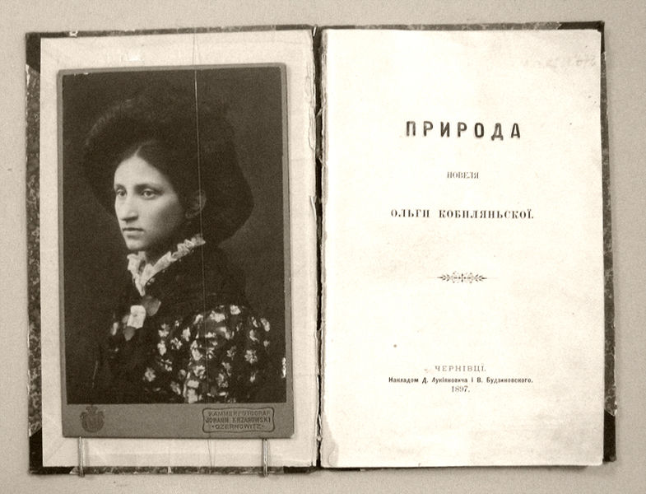
Новела “Природа”
Написана 1887 року і надрукована українською мовою через одинадцять років новела «Природа» скандалізувала «благопристойне» чернівецьке товариство. Сміливий виклик лицемірно-благочестивому міщанському середовищу – так сприйняли читачі цю одну з найбільш довершених новел Кобилянської. Але, окрім ідейної лінії вбачаємо традиційне вплетення Кобилянською й ґендерних сюжетних елементів. Героїня новели – це виразно окреслена індивідуальність, що діє і живе в згоді з своїми бажаннями і розумом, оптимістично дивиться на світ.
Привабливість героїні цієї новели – в небуденності, в оригінальності характеру, у вродженій відразі до всього міщанського й філістерського. Таких людей міщанське оточення не розуміє, вбачаючи в ній лише еротичну дівчину. Воно вважає їх диваками, сахається їх. І саме такі, з яскраво виявленим індивідуальним характером особистості привертають увагу письменниці. Вони люблять музику, як і їх авторка, світ часто сприймають через звуки мелодій, він розкривається перед ними симфонією, часом сонатою, а в ясні хвилі – радісною піснею, що пориває до верховин, збуджує найшляхетніші почуття.

Slide 8
Ольга Кобилянська актуалізувала світоглядні емансипаційні тенденції українського суспільства кінця XIX - початку XX ст. Творчість авторки-гендеристки є не лише психологічною потребою, а й спробою подолати маргінальне становище в патріархальному світі, впровадження конструктивної парадигми розвитку гендерної рівності, необхідність заявити про ідею «нової жінки». Таким чином, формується гендерна методологія філософсько-світоглядних засад українського суспільства.
Ольга Кобилянська вводить жінку в соціальне життя вже на рівні суб’єкту соціуму, а не об’єкту, що характерне для патріархальних настанов суспільного ладу. Зазначає що емансипація жінок – це виявлення енергійного стремління до здобуття особистої свободи і прав на набуття фахового чи іншого знання в усіх галузях науки та прав займати посади в державній чи приватній службі.
«Нова жінка» О. Кобилянської - людина сильна характером, позбавлена романтичної імперсональності, спроможна на одинокий виклик суспільству. Саме цих рис бракувало жіночим образам у чоловічій народницькій літературі;
Героїням О. Кобилянської властива певна закономірність у лінії поведінки. Вони, з одного боку, прагнуть істинного, вільного кохання, а з іншого - бояться його, хочуть і не хочуть любити. Страх перед патріархальним шлюбом видає острах нерівноправності у стосунках жінки і чоловіка. Iдеал О. Кобилянської - жiнка освiчена, iнтелiгентна, з високими духовними запитами i прогресивними поглядами. Зачаровує її серце: воно у героїнь Кобилянської - любляче i нiжне, здатне на великi почуття.

